Slide 1
Городской конкурс методических служб – 2022 НОМИНАЦИЯ «Лучшее опорное учреждение системы образования городского округа "Город Архангельск» : «Кванториум МБОУ СШ № 77 - первый школьный детский технопарк в Архангельской области. Опыт и перспективы работы

Slide 2
Проект направлен на исполнение Указа Президента РФ от 7 мая 2012 г. № 599 «О мерах по реализации государственной политики в области образования и науки» и способствует вовлечению школьников в инновационную деятельность и методической поддержке педагогов, реализующих данную деятельность в учреждениях основного и дополнительного образования. Научно-технический прогресс, быстрое внедрение науки во все сферы жизни и производства требуют от педагогов не только широкого теоретического кругозора, но и творческого подхода к решению различного рода задач, внедрению современных средств обучения и актуальных методах решения поставленных задач.

Slide 3
Проект предполагает комплексную работу, направленную на информационно-методическое сопровождение организаций основного и дополнительного образования города Архангельска и Архангельской области по вопросам:
- внедрения инновационной деятельности и научно-технического творчества
- реализации проектной деятельности
-участия в конкурсах инновационной направленности
- совершенствования учебного процесса
- создания кружков технической направленности на базе школ

Slide 4
Проект реализуется по следующим направлениям работы:
методическое сопровождение по открытию кружков инновационной направленности в образовательных учреждениях
методическое сопровождение по реализации программ дополнительного образования в сфере инновационной деятельности и научно-технического творчества
проведение конкурсов научно-технического творчества и инновационной деятельности.

Slide 5
Проект предполагает комплексную работу, способствующую внедрению современных методов работы со школьниками, ознакомлению с политикой РФ в сфере инновационного развития, проведение совместных целенаправленных мероприятий в сфере инновационной деятельности и научно-технического творчества.

Slide 6
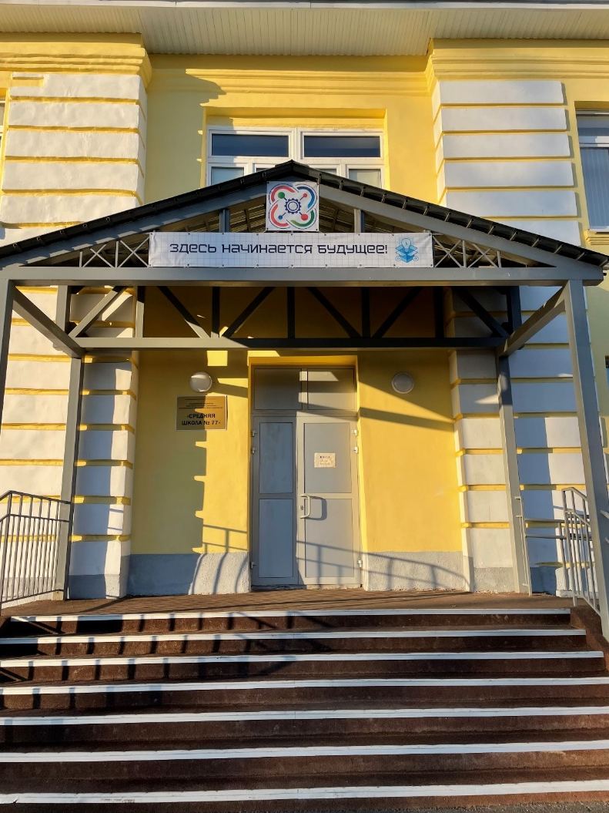
Первый школьный технопарк Расположение: ул. Адмирала Макарова, 33
1 сентября 2021 года создан на базе МБОУ СШ №77
в рамках федерального проекта "Современная школа" национального проекта "Образование"
Заняты 7 кабинетов
Выделено финансирование:
субсидия из федерального бюджета 20 934,60 тыс. руб.
из областного бюджета – 427,24 тыс. руб.
дополнительно из областного бюджета 3 205,7 тыс. руб.
из местного бюджета – 1 480,0 тыс. рублей

Slide 7
ЦЕЛЬ - развитие у обучающихся естественно-научной, математической, информационной грамотности, формирования критического и креативного мышления, совершенствования навыков естественно-научной и технологической направленностей

Slide 8
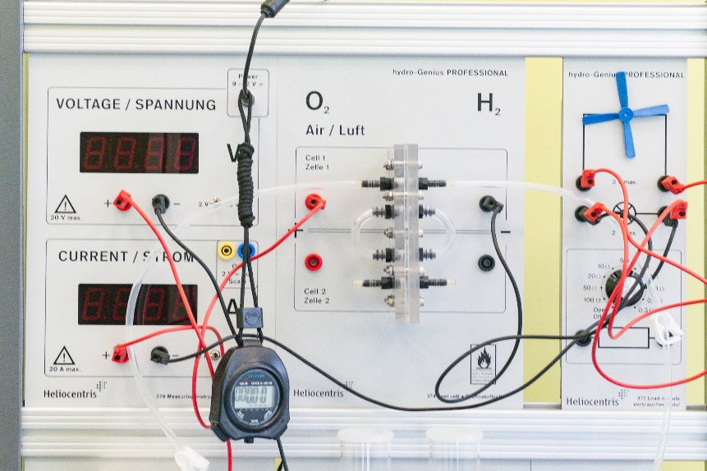
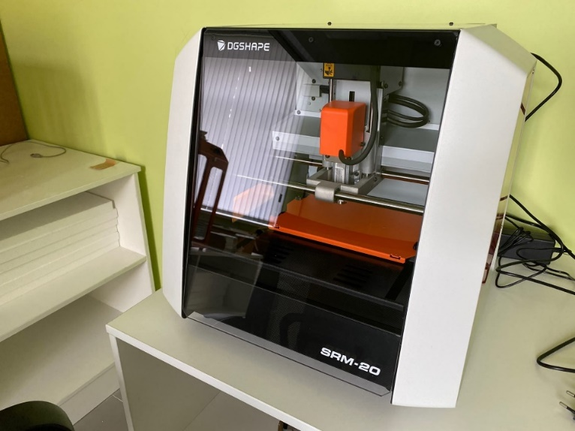
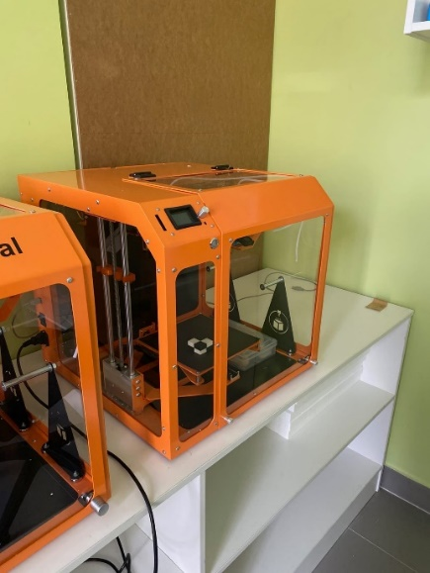
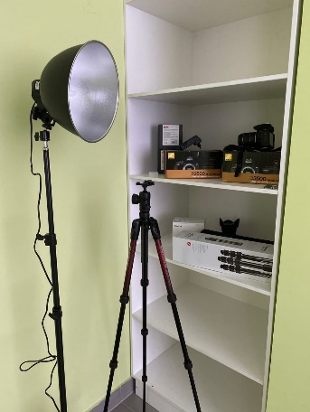
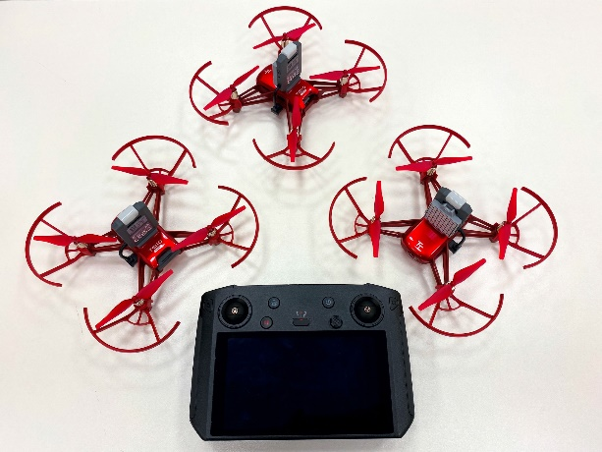
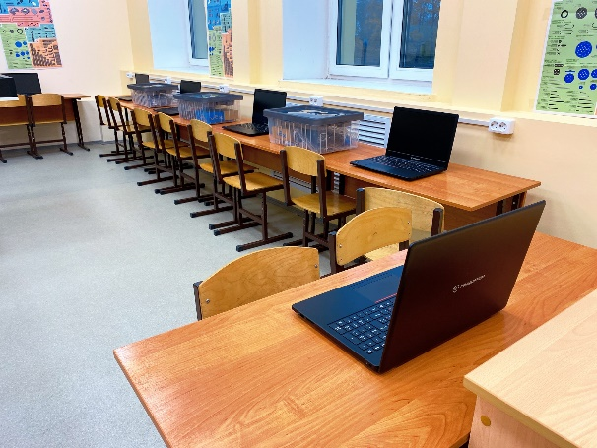
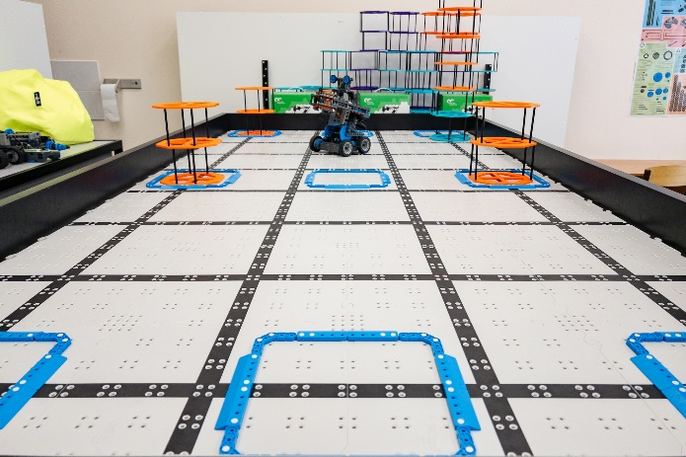
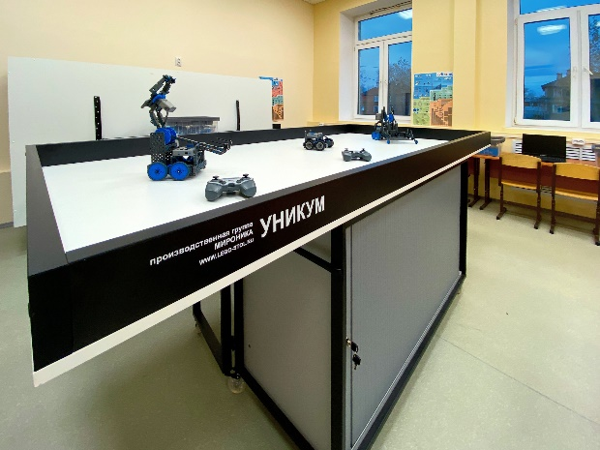
Оборудование

Slide 9
Дополнительное образование и внеурочная деятельность
ХАЙТЕК
Энергетика
Нейротехнологии
Робототехника
Программирование
Моделирование коптеров
Разработка сайтов
Подготовка к олимпиадам
2-11 класс

Slide 10
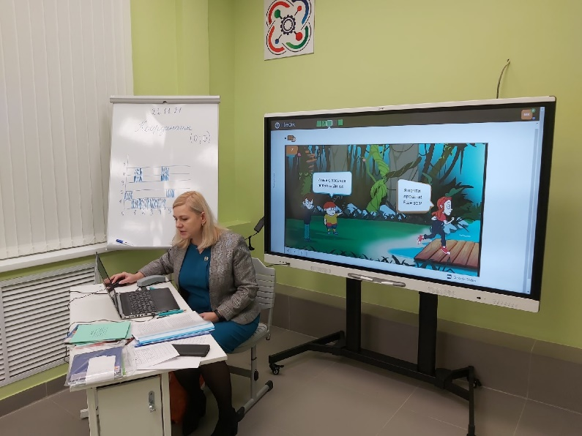
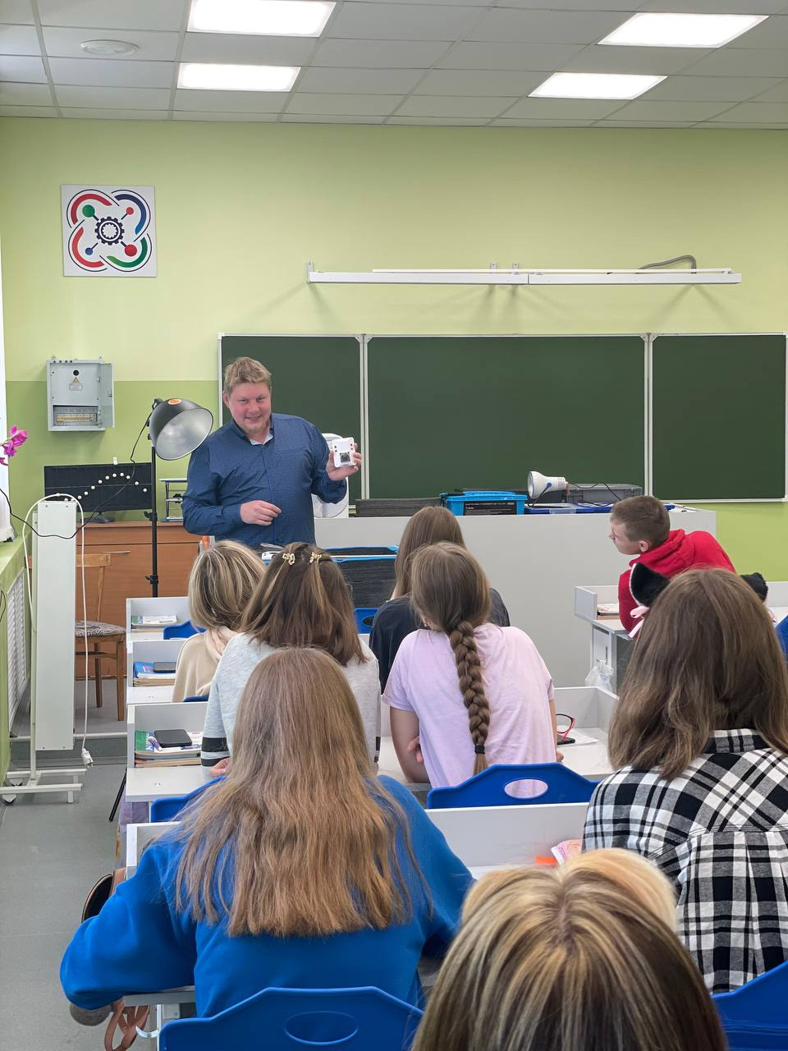
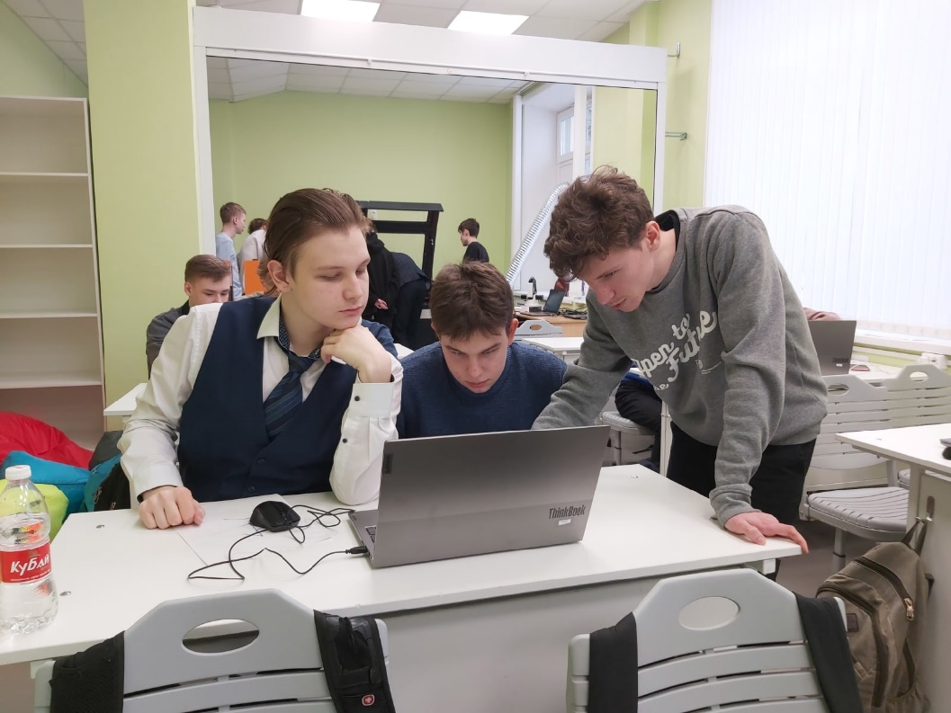
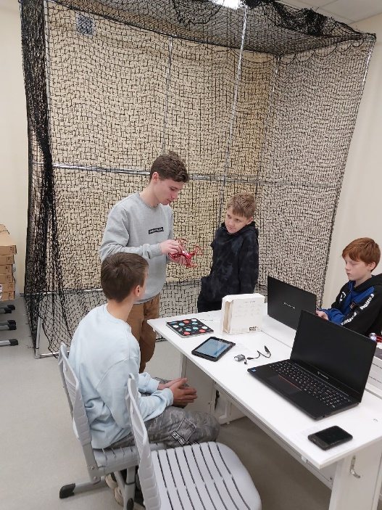
Педагоги
Работают 2 кандидаты наук, сотрудники и аспиранты ВУЗов, студенты, практиканты

Slide 11
Основной учебный процесс
Физика
Биология
Химия
Информатика
Технологии
С 1 января 2022 года – сетевая программа с МБОУ СШ№20
С 1 сентября 2022 года – профильный IT – класс
С 1 сентября – сетевая программа с МБОУ СШ №93

Slide 12
Мероприятия
По плану реализации проекта были осуществлены мероприятия для педагогов, в т.ч. вебинары и методические встречи в рамках городских и внутренних мероприятий: Мастер-класс по работе с инновационным оборудованием, Мастер-класс по работе с инновационном оборудованием и робототехнике (на базе Библиотеки им.Е.С. Коковина), Вебинар по реализации программ дополнительного образования технических и естественно-научных направленностей для педагогов города, Мастер-класс по работе с инновационным оборудованием в рамках Августовской конференции руководящих и педагогических работников для учителей образовательных учреждений г. Архангельск, где были организованы мастер-классы по работе с инновационным оборудованием учреждения, в том числе оборудования по альтернативной энергетике, робототехнике, цифровым лабораториям , лазерному станку и аддитивным технологиям, моделированию квадрокоптеров.

Slide 13
Мероприятия
Реализована сетевая программа по информатике совместно с МБОУ СШ№20, принято участие во всероссийском акселераторе – хакатон. В данный момент реализуется сетевая программа с МБОУ СШ№93 по scratch-программированию. МБОУ СШ№877 стала единственной офлайн площадкой для реализации федерального проекта «Код будущего» в г. Архангельске
Разработаны методические материалы – рабочие и учебные программы по направлениям работы Кванториума.

Slide 14
СОГЛАШЕНИЯ о сотрудничестве

Slide 15
Основные результаты
Более 400 человек обучилось, 2000 гостей
Реализуется 10 программ дополнительного образования:
В организованных кванториумом мероприятиях приняло участие почти 500 человек
Заключены соглашения о сотрудничестве и сетевые договоры
Более 20 проектов для участия в конкурсах
С 1 по 20 июня проведены Инженерные каникулы для обучающихся. Подготовлено 3 проекта, проведена защита
проведен региональный этап всероссийского конкурса «ШУСТРИК» Фонда содействия инновациям

Slide 16
СЕЙЧАС
Подготовка проектов в рамках всероссийского акселератора «Вокзалы будущего» совместно с РЖД
Подготовка к проведению программы повышения квалификации учителей по направлению «Цифровая физика»
Подготовка к проведению региональной олимпиады по робототехнике
Проведение регионального этапа всероссийского конкурса «Шустрик»
Еженедельное проведение выездных и локальных мастер-классов, регулярный обмен опытом
Подготовка «Регионального мастер-класса по использованию цифрового оборудования» для педагогов области
Реализация программ основного и дополнительного образования

